Slide 1



학생역량통합관리 시스템 (Sol Dream+)
비교과 프로그램 신청하는 방법

Slide 2
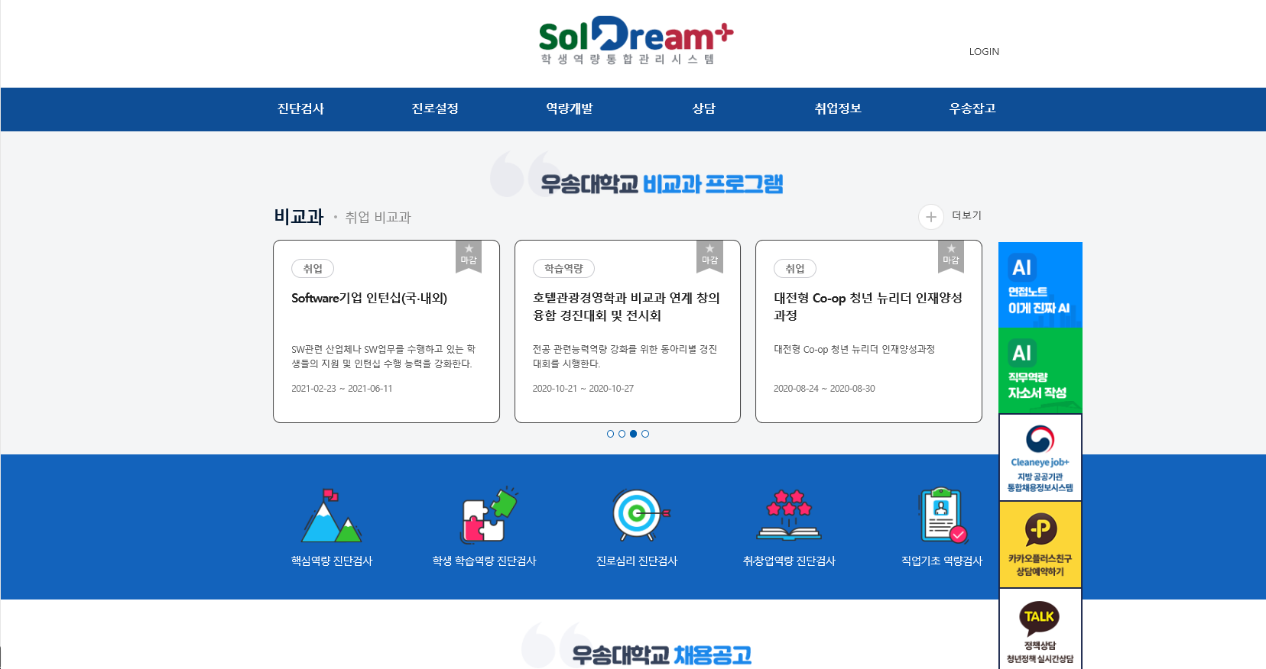
1
1. 학생역량통합관리시스템 (Sol Dream+)을 접속하여 Login 버튼을 클릭하세요.

Slide 3
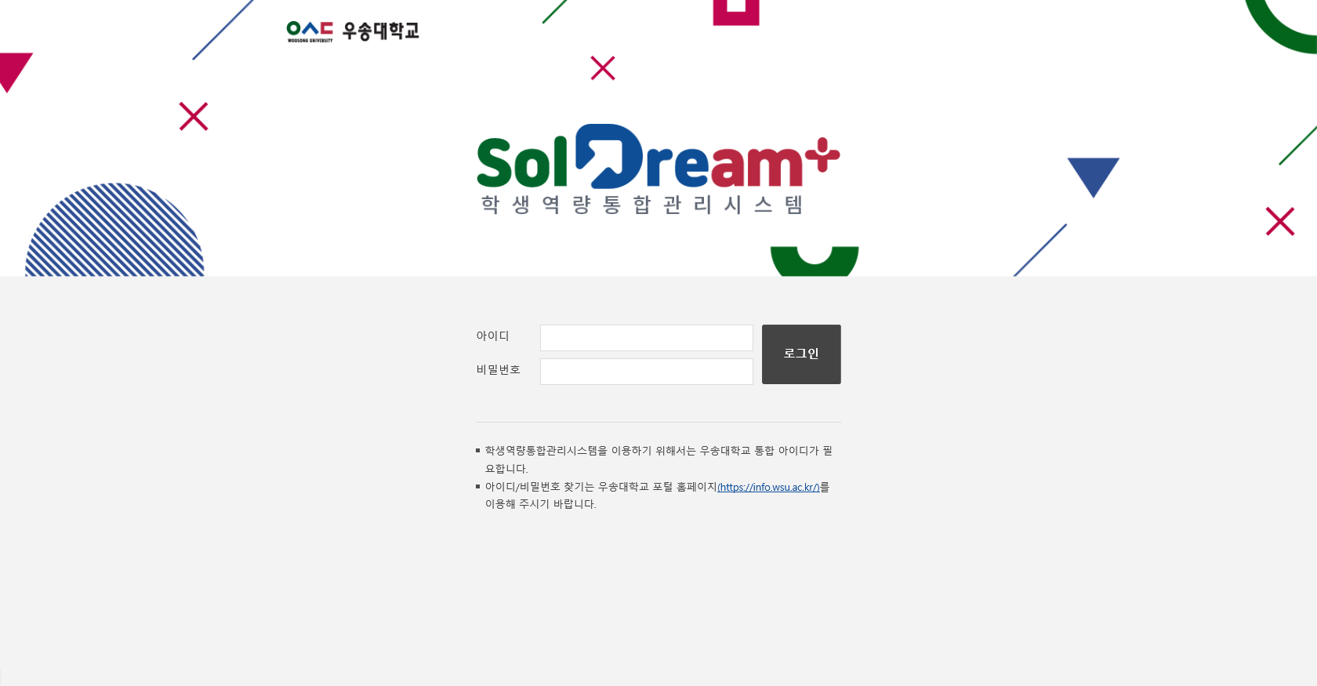
1
2.아이디와 비번을 입력하세요.
(대학정보시스템 아이디와 비밀번호 동일)

Slide 4
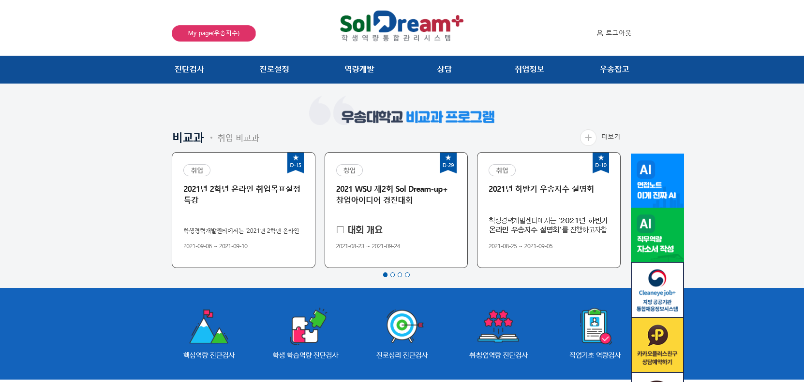
1
3. ‘2021년 2학년 온라인 취업목표설정 특강’ 을 클릭하세요.

Slide 5
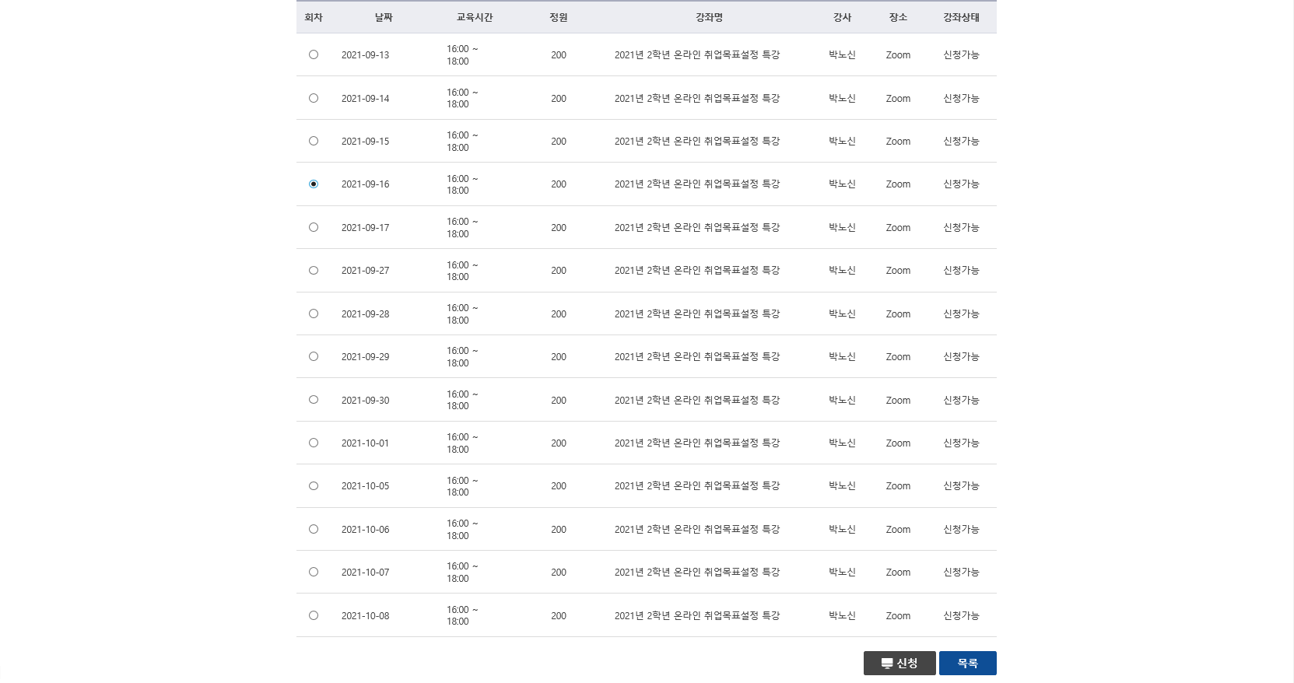
1
2
4. 원하는 날짜를 선택한 후에 신청 버튼을 클릭하세요.

Slide 6
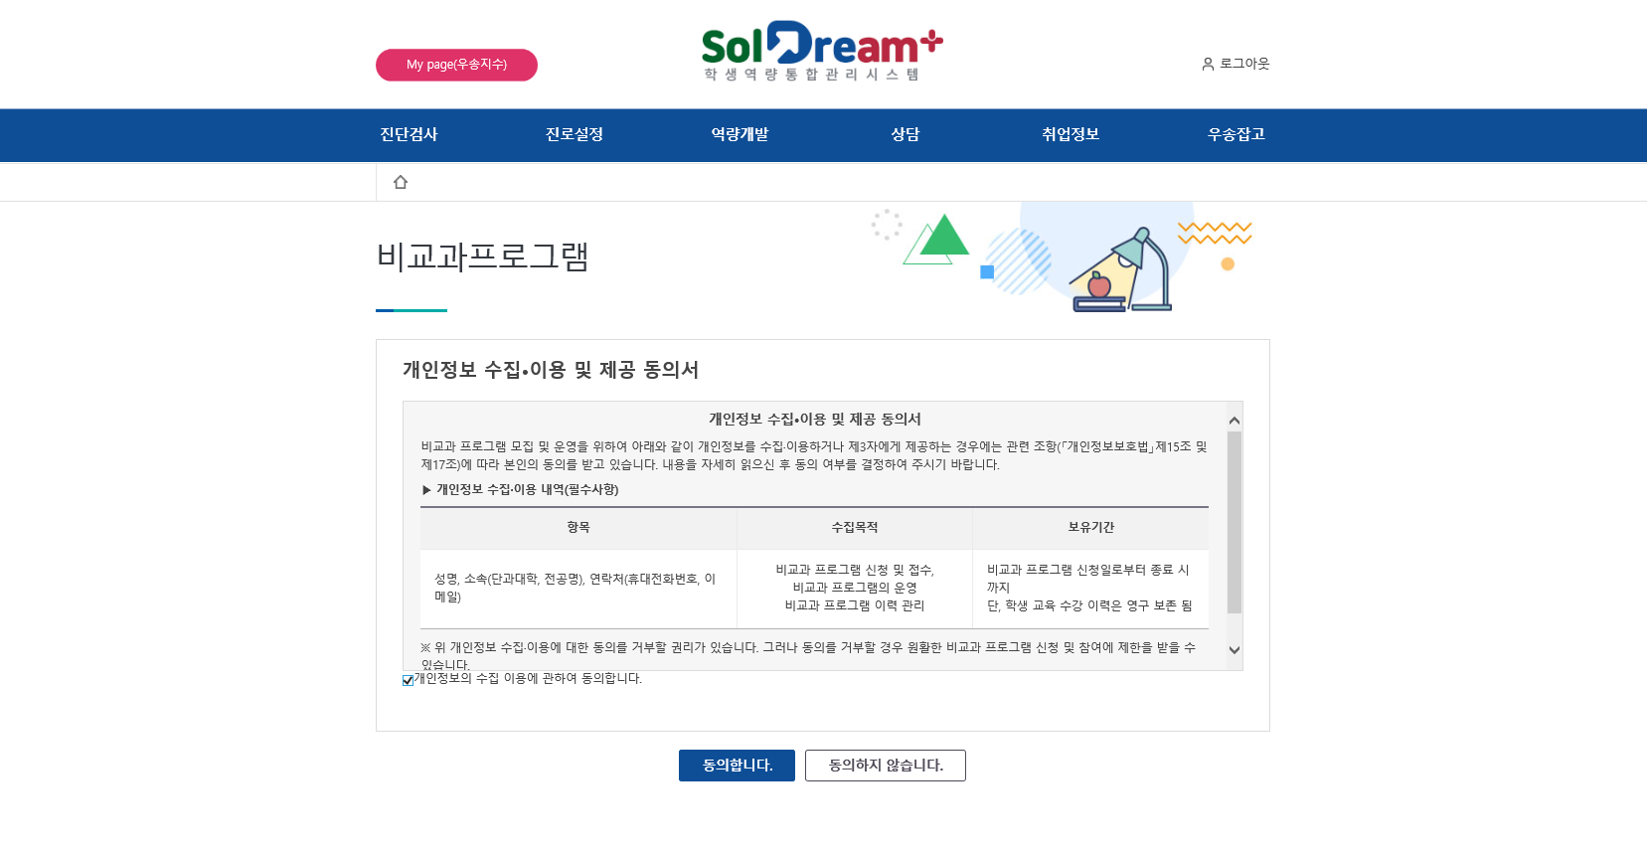
1
2
5. 개인정보의 수집 동의를 클릭한 뒤 동의합니다 버튼을 클릭하세요.

Slide 7
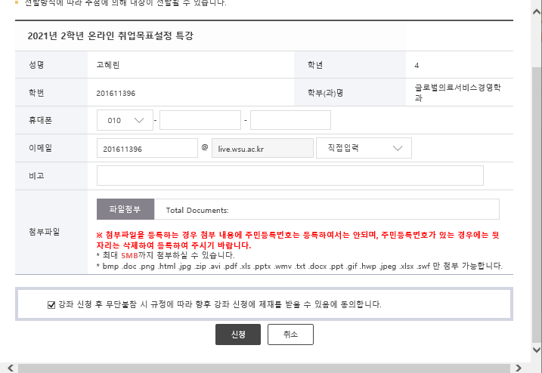
홍길동
4
202112345
1234
5678
1
honggildong
2
6. 연락처 및 이메일을 입력 후 신청버튼을 클릭하면 신청완료입니다.

